Slide 1
EXPLOITER LA NOTION DE cyberguerre en classe de 3°
Un moyen pertinent de traiter une partie du nouveau programme de 3°?

Slide 2
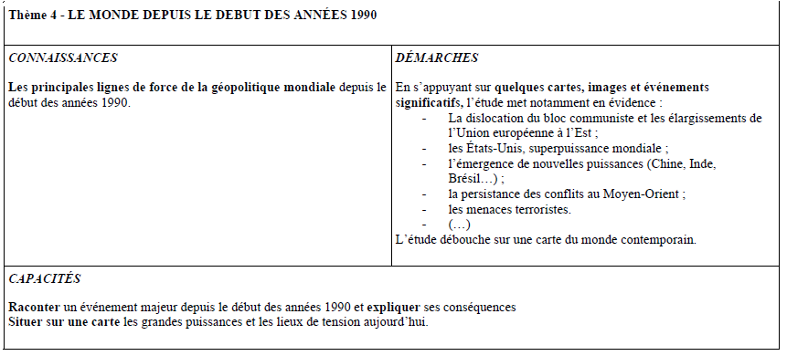
Une dimension qui apparait surtout après 1990 et ne cesse de se développer
L’étude du cyber espace et de la cyber guerre intègre flux, territoires et Etats.
➔ Un sujet qui permet une approche géopolitique
Une dimension que les puissances de dimension mondiales, régionales mais aussi les organisations terroristes ont investi et exploitent de différentes façons.

Slide 3
I. Le monde depuis le début des années 1990
A. La dislocation du bloc communiste et les élargissements de l’Union Européenne à l’Est.

Slide 4
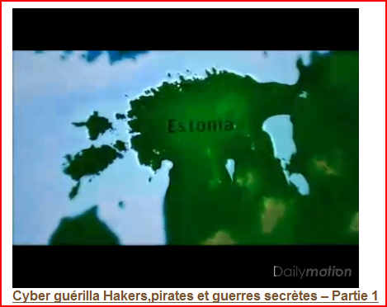
Travail préparatoire: étudier un extrait vidéo
Premier extrait du reportage:
du début jusqu’à 7mm 40 s
Localiser, temporaliser,
Quand se déroule cette attaque?
Quels sont les deux pays au cœur de cette action? A-t-on la certitude que le pays agressé l’ait été par un Etat?
Quel événement déclenche cette crise ?
Caractériser
4. Quelle caractéristique de la société estonienne est exploitée par les assaillants lors de cette crise?
Quel est le déroulement de cette crise?
Quelles sont les conséquences pour l’Estonie?
Définir.
7 . Peut –on qualifier cette crise de cyber conflit? Expliquez votre choix.
Premier extrait du début jusqu’à 7mm 40 s
Documentaire Durée 52' Auteur-réalisateur Jean-Martial Lefranc Production France 5 / Gedeon Programmes Année 2008
http://mealin.fr.cr/web/doc-cyber-attaque-estonie/

Slide 5
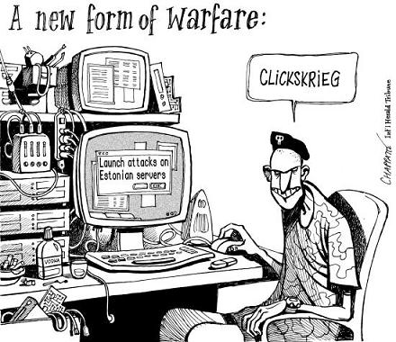
« Une nouvelle forme de guerre »
« Guerre des clics » (en référence à la Blitzkrieg allemande lors de la seconde guerre mondiale)
« Lancement d’attaque sur les serveurs estoniens »
Dessin de presse paru dans le Herald Tribune, quotidien américain en mai 2007
➔ Pourquoi l’Estonie accuse l’Etat russe d’être à l’origine de cette cyber attaque? Celle-ci est-elle une illustration de relations particulièrement tendues entre les deux pays?

Slide 6
Les choix de l’Estonie
Extraits d'une interview donnée au magazine Der Spiegel par le chef d'État estonien Lennart Meri en 1999.
DER SPIEGEL : L'UE a quelques difficultés à inviter de nouveaux pensionnaires à sa table avant d'avoir mis de l'ordre dans ses propres finances.
L. MERL : L'UE n'est pas seulement une chambre financière et pas non plus une vulgaire boutique. Elle ne peut pas se dérober devant sa responsabilité historique en disant qu'elle a des difficultés intérieures qui, de toute façon, existeront toujours. L'Union ferait une grave erreur si elle faisait attendre les candidats d'Europe de l'Est à l'adhésion [...].
DER SPIEGEL : : Êtes-vous motivés par la peur de la Russie ?
L. MERL : Nous avons des soucis qu'on ne peut pas imaginer en France ou en Allemagne ou en Espagne - comme par exemple de savoir si notre langue durera après nous. Nombre d'Estoniens vivaient dans l'idée qu'ils étaient les derniers à parler leur langue.
DER SPIEGEL : C'est le cauchemar d'un peuple qui a dû vivre depuis des siècles sous une occupation étrangère.
L. MERL : La russification fut une variante de la colonisation. Après l'expérience du totalitarisme, nous voudrions trouver une réponse à la question : une petite culture peut-elle survivre et en même temps participer indemne à une culture plus globale ?
DER SPIEGEL : Et vous attendez ce confort de l'Europe ?
L. MERL : À vrai dire, la force de l'Europe consiste à être une somme de mentalités diverses et de créativités, le contraire de la mise au pas et du nivellement. Dans l’Union Européenne, même de petits Etats peuvent avoir le sentiment d’être acceptés à égalité. C’est très important lorsqu’on vient de sortir d’un empire.
P. Geiss et G. Le Quintrec, Manuel d’Histoire franco-allemand, terminales L/ES/S, Nathan Klett, 2006 p141.
Les craintes de l’Estonie.
Sa réponse pour conserver son indépendance et son identité

Slide 7
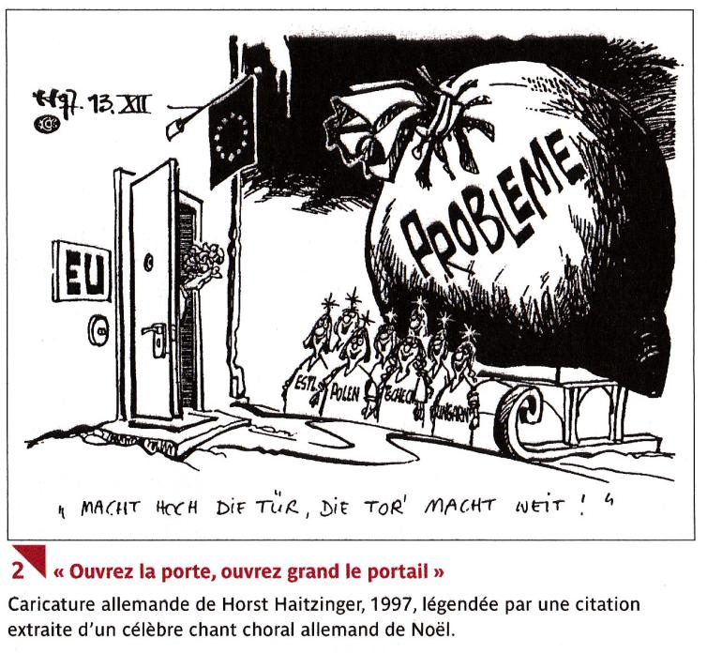

Slide 8
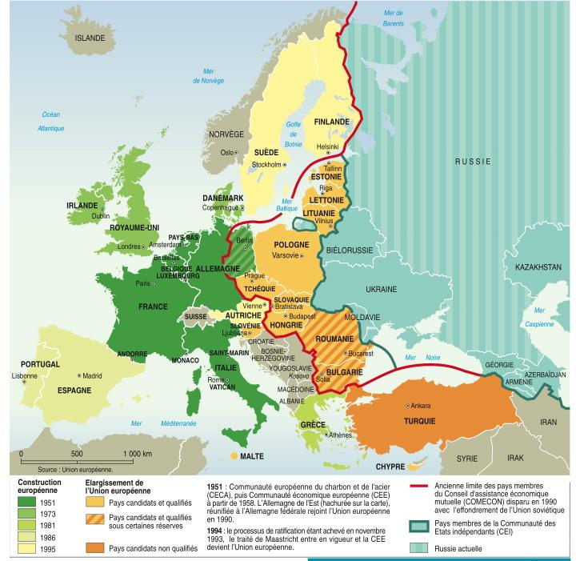
L’Europe en 2006

Slide 9
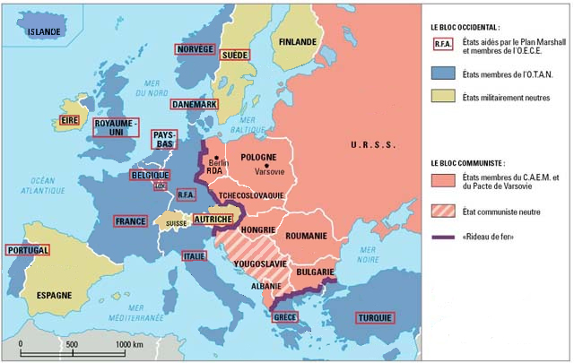
L’Europe 1945-1989
➔ Un élargissement vers l’Est sur les ruines du bloc communiste.

Slide 10
II. Les Etats-Unis, superpuissance mondiale
Un Etat au cœur des questions de cyberguerre

Slide 11
« Une nouvelle forme de guerre »
« Guerre des clics » (en référence à la Blitzkrieg allemande lors de la seconde guerre mondiale)
« Lancement d’attaque sur les serveurs estoniens »
Dessin de presse paru dans le Herald Tribune, quotidien américain en mai 2007
➔ Pourquoi les médias américains se sont-ils intéressés à ce conflit?

Slide 12
INTERNET – La crise diplomatique entre Moscou et Tallin se répercute…
Il s’agit d’un conflit d’un nouveau genre. La crise entre la Russie et l’Estonie a commencé par des violences dans les rues de Tallinn, capitale du petit état balte. Et elle se poursuit depuis un mois sur la Toile. A l’origine du refroidissement entre les deux voisins, la décision prise par les autorités estonienne le 27 avril de retirer un monument russe considéré comme un symbole de l’époque soviétique. Quelques jours après l’annonce, les pirates russes déclenchent un premier tir de barrage électronique. Des sites du gouvernement estonien ou appartenant à des compagnies privées du pays balte sont bombardés de spams. Il s’agit de submerger les serveurs et donc de les faire «tomber». Pendant quelques jours, le site web du président estonien, du Premier ministre et du parlement sont sabotés. Les Estoniens répliquent: plusieurs sites russes sont à leur tour visés. Les premières victimes sont le quotidien Kommersant et la radio des Echos de Moscou. S’agit-il seulement d’une guerre entre deux communautés d’internautes? Non, répond l’Estonie. Pour Tallinn, il n’y guère de doutes: le Kremlin est directement impliqué dans ces attaques. Le 30 avril, le ministre de la justice estonien affirme que l’adresse Internet utilisé lors d’une attaque appartiendrait à un membre de l’administration du Président russe, Vladimir Poutine. Le gouvernement russe dément. Pour l’instant, seul un jeune Estonien russophone de 19 ans a été arrêté. Il est accusé d’avoir aider à l’organisation des attaques informatiques. La crise n’est pas inédite — il existe une guerre virtuelle entre Hamas et Israël — mais elle n’a pas laissé indifférente la communauté internationale puisque des experts mondiaux de la sécurité informatique (OTAN, Etats-Unis, Israël) ont offert leur aide à Tallinn.
Mohamed Najmi, 20 minutes.fr, publié le 30 mai 2007,
Quels sont les deux protagonistes principaux ?
Quels sont les pays et organisation (que vous définirez à l’aide de votre cours) qui interviennent de façon secondaire ? En faveur de qui ?
Pourquoi l’Estonie reçoit l’aide des Etats-Unis et de ses alliés?

Slide 13
A. Les Etats-Unis au cœur des alliances mondiales.
Les Etats-Unis assurent-ils toujours, après la chute du bloc communiste, le rôle de superpuissance?

Slide 14
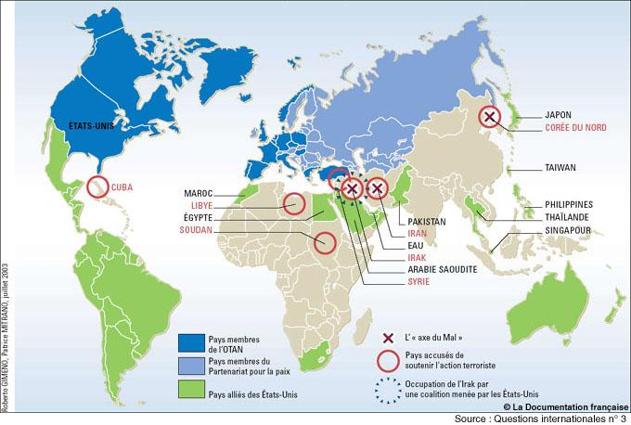
Les alliances américaines en juillet 2003.
Une puissance quasi hégémonique à l’échelle continentale
Un Etat au cœur de différentes alliances à l’échelle mondiale

Slide 15
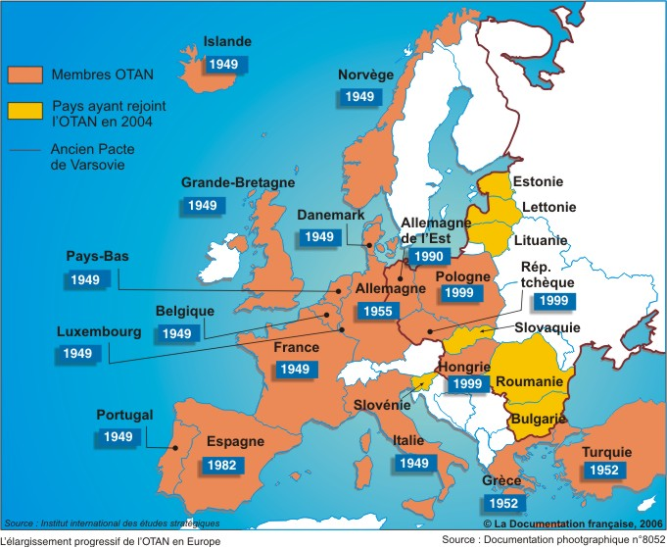
L’élargissement progressif de l’OTAN en Europe
Une alliance qui s’étend à l’est et qui renforce la puissance américaine en Europe

Slide 16
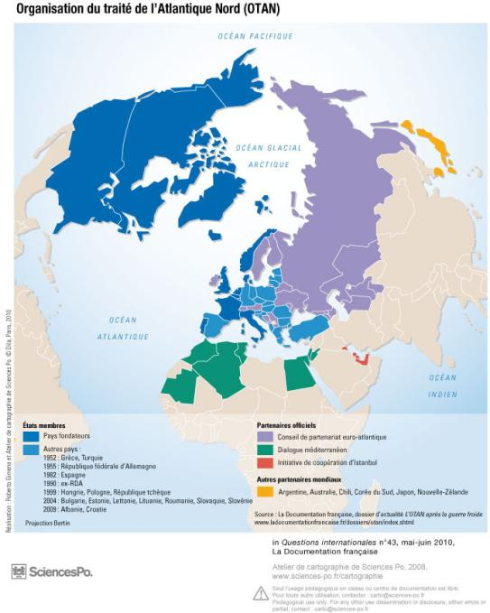

Slide 17
B. Des facteurs de puissance militaires
Pourquoi ces Etats recherchent l’alliance américaine?

Slide 18
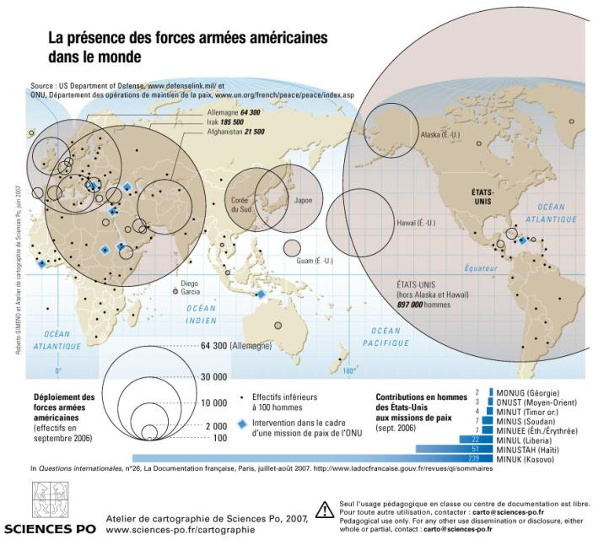

Slide 19
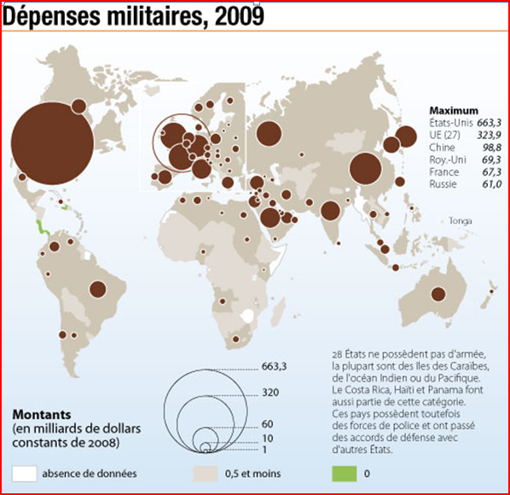

Slide 20
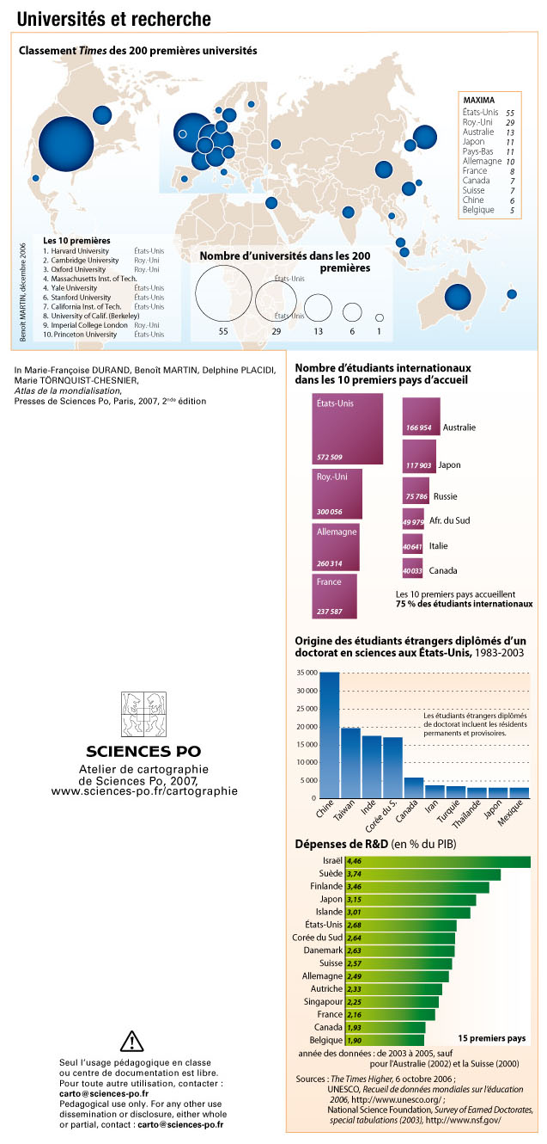

Slide 21
III. L’émergence de nouvelles puissances
Les cyber-conflits, indicateurs de la volonté de puissance?

Slide 22
Travail préparatoire: étude d’un extrait vidéo http://www.viddler.com/explore/ecole3/videos/6/ et d’un extrait d’article de La Croix.com
La cyberguerre est devenue une menace réelle
Alors que l’Allemagne vient de révéler qu’elle était visée par des cyberattaques de grande ampleur, de nombreux pays s’organisent pour développer des capacités défensives et offensives […]Le ministre allemand de l’intérieur, Thomas de Maizière, a fait état, lundi 9 août, d’une « augmentation dramatique des attaques » contre les réseaux allemands de téléphonie et Internet, en particulier ceux du gouvernement. On le sait aujourd’hui, des pays et des entreprises sont l’objet d’attaques visant à empêcher, gêner ou détourner le fonctionnement de leurs systèmes d’information et de communication.[…]
Quels sont les cibles potentielles ?
Au cœur des infrastructures vitales ou stratégiques (industries nucléaire et chimique, systèmes financier, alimentaire, énergétique et sanitaire, trafic routier, réseaux de transport, gouvernement, police, armée), les systèmes de contrôle et de communication (Scada) constituent des cibles potentielles, car elles sont indispensables au bon fonctionnement de la vie quotidienne et donc de l’économie. […]
Comment les États se protègent-ils ?
La sécurité des systèmes d’information et de communication fait aujourd’hui intégralement partie de la stratégie de défense des gouvernements. Pour les militaires, le cyberespace devient le cinquième « domaine » de la guerre, après la terre, la mer, l’air et l’espace. Aux États-Unis, Barack Obama en a fait une priorité nationale et a nommé, en janvier, un coordonnateur pour la cybersécurité à la Maison-Blanche. Au mois de mai, le Pentagone a créé Cybercom, un nouveau commandement militaire chargé de défendre les réseaux informatiques militaires américains et de développer des capacités offensives, sous l’autorité du général Keith Alexander, par ailleurs directeur de la National Security Agency (NSA). La Grande-Bretagne dispose d’un « centre d’opérations » spécialisé au sein de son quartier général interarmées.
Quant à la Chine, elle ne fait pas mystère de ses ambitions dans le domaine de la guerre de l’information, l’objectif figurant dans le livre blanc sur la politique de défense publié en 2006. L’Armée populaire chinoise (APL) dispose d’une structure dédiée au sein de son état-major. Quelque 20 000 « hackers patriotiques » font partie d’une nébuleuse de deux millions d’agents, permanents ou occasionnels, des services de renseignement chinois. À la recherche d’une économie de moyens, l’APL met en pratique une doctrine de « dissuasion asymétrique » en développant une capacité de nuisance à travers quelques techniques de pointe. De nombreux autres pays s’organisent pour la cyberguerre, en particulier la Russie, Israël, la Corée du Nord et l’Iran. Par ailleurs, en l’absence de frontières étatiques dans le cyberespace, une coordination des efforts au niveau international s’est développée au sein de l’Otan et de l’Union Européenne
François d’ALANÇON, La croix .com, 10/08/2010.
Définir les acteurs et les actions.
Listez les Etats reconnus par les documents acteurs du cyber espace.
Quelles actions nuisibles contre une société ou un Etat peuvent être menées par l’intermédiaire du cyber espace?
Des Etats plus menacés que d’autres?
4. Quels Etats prennent au sérieux les menaces venant du cyber espace?
5. Comment essayent-ils de les contrer?
Exploitation des informations relevées.
A l’aide des informations contenues dans l’extrait vidéo, expliquez en une dizaine de lignes, pourquoi le cyber espace est un moyen pour certains Etats d’affirmer ou de renforcer leurs puissances.

Slide 23
A. Le cyber espace, lieu d’affirmation de la puissance.
Quels sont les Etats qui investissent le cyber espace, à quelles fins?

Slide 24
« Une nouvelle forme de guerre »
« Guerre des clics » (en référence à la Blitzkrieg allemande lors de la seconde guerre mondiale)
« Lancement d’attaque sur les serveurs estoniens »
Dessin de presse paru dans le Herald Tribune, quotidien américain en mai 2007
Le cyber-conflit russo-estonien est-il le seul qui ait existé?
Pourquoi certains Etats investissent-ils plus le cyber espace?

Slide 25
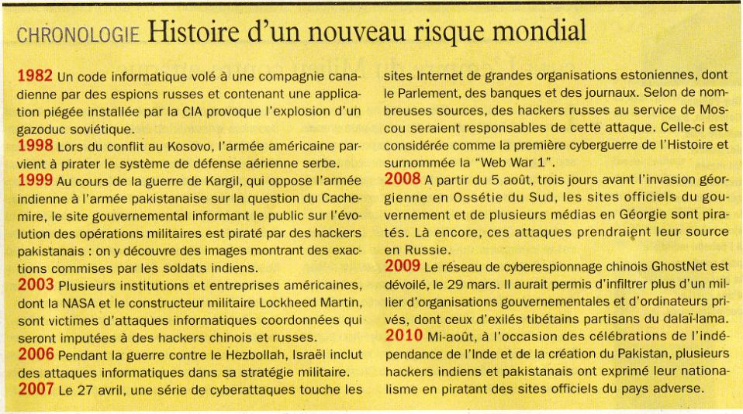
Courrier International, n°1034, du 26 août au 1^{ier} sept 2010, p31.

Slide 26
Courrier International, n°1034, du 26 août au 1^{ier} sept 2010, p31.
L’utilisation du cyber espace par les Etats à des fins stratégiques et militaires est:
Avant 1989, un marqueur du conflit Est/Ouest
Après 1989, un marqueur de la super puissance américaine
Un moyen pour certains Etats d’affirmer ou de renforcer leur puissance
A l’échelle régionale
A l’échelle mondiale

Slide 27
Quand? | Qui? | Comment? | Pourquoi utiliser cette arme?
Une dimension apparue durant la guerre froide mais accélération à partir du début du XXI° siècle. ➔ Une dimension qui s’est surtout développée à l’échelle mondiale après les années 1990. | A l’échelle mondiale: Des Etats Les Etats-Unis d’Amérique, la Chine mais aussi les trois autres membres permanents du conseil de sécurité (Russie, Grande Bretagne, France) Des organisations internationales. (coopérations défensives mais aussi projets offensifs): OTAN Union Européenne… A l’échelle régionale: Les pays membres du conseil de sécurité. Iran, Corée du Nord, Inde, Pakistan, Isräel… | Attaque des infrastructures (tubes, réseaux, …) Des Etats (institutions) Des modes de communication des Etats (médias, agence de presse) Espionnage industriel et stratégique Guerre de l’informations , de propagande et contre propagande. | Aspects pragmatiques Déstabiliser l’Etat assailli avec des coûts modiques (économique et humains) L’assaillant n’est pas facilement identifiable et donc difficilement sanctionnable. (Absence de riposte le plus souvent). Limiter l’impact négatif sur l’opinion internationale (image positive du petit génie informatique (War Game) Aspects stratégiques Confirmer et/ou renforcer son statut de super puissance dans ce cinquième domaine: les Etats-Unis Affirmer et/ou renforcer sa puissance à l’échelle mondiale: Chine, Russie, Grande Bretagne, France Affirmer sa puissance à l’échelle régionale: Russie, Chine, Iran, Israël….

Slide 28
B. Une des dimensions de la puissance.
L’investissement des Etats dans le cyber espace est-il une finalité?

Slide 30
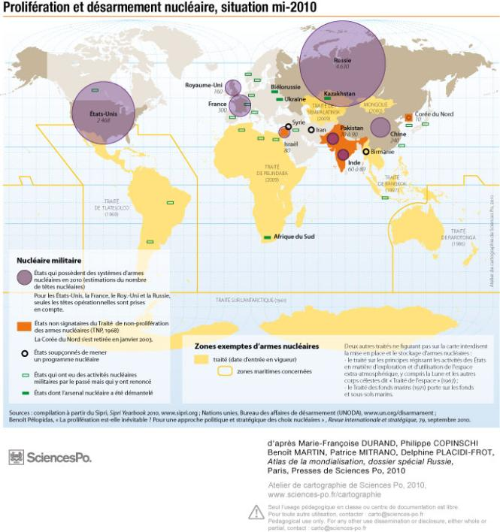

Slide 31
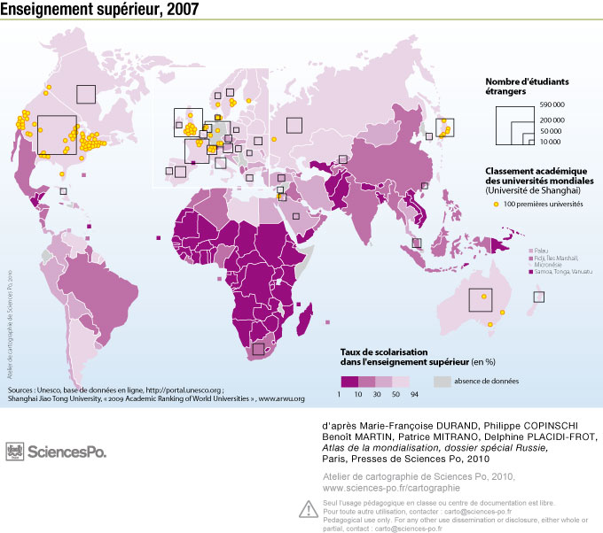

Slide 32
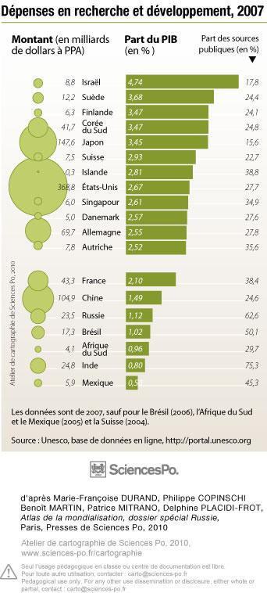

Slide 33
